Slide 1

Alegerea genului și platformei pentru un Joc Video reușit
A elaborat:
Vlad Mazureac, gr. IA-211
A verificat:
Asist. univ. Munteanu Viorel

Slide 2
Problema
În era digitală în care trăim noi, jocurile video sunt o ocupație care nu numai a ajuns o metodă de distracție dar și un tip de sport sau pentru unii oamenii jocurile video a devenit o modalitate de a face bani.
O problema în jocurile video este problema popularității, acum sunt foarte multe jocuri, fiecare dorind sa fie cea mia populară.
Cu ajutorul datelor noi putem prezice cantitatea aproximativă de jucători în dependență de genul și platforma pe care a fost lansat.

Slide 3
Scopul și obiectivele propuse
Scopul principal al aceste lucrări este prezicerea numărului de jucători în dependență de genul jocului și platforma pe care va fi lansat.
Obiectivele principale sunt:
Să analizez platformele și genurile de jocuri
Să reprezint grafic datele
Să creez modelul pentru regresia lineară
Să prezic numărul de jucători

Slide 4
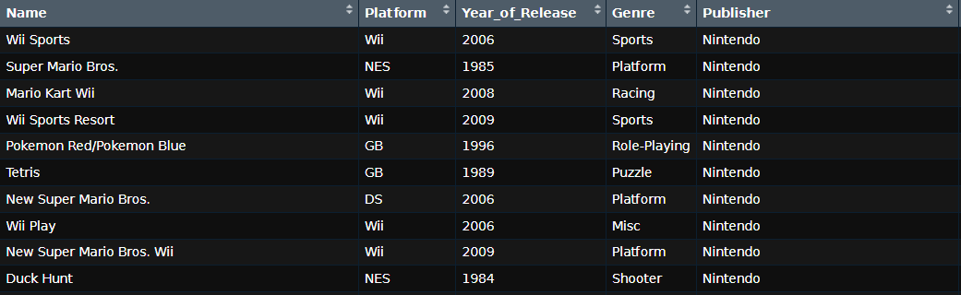
Data
Setul nostru de date se numeste data_game și conține (de unde l-ai luat?):
Rânduri: 16,719;
Coloane: 16;

Slide 5
Variabile utilizate
Platform: Această coloană reprezintă platforma pe care a fost lansat fiecare joc video.
Genre: Coloana "Genre" oferă informații despre genul fiecărui joc video. Aceste genuri pot include categorii precum "Sports," "Action," "Racing," "Role-Playing," și altele.
User Count: Această coloană indică numărul de utilizatori la fiecare joc. Cantitățile din această coloană reflectă gradul de popularitate.

Slide 6
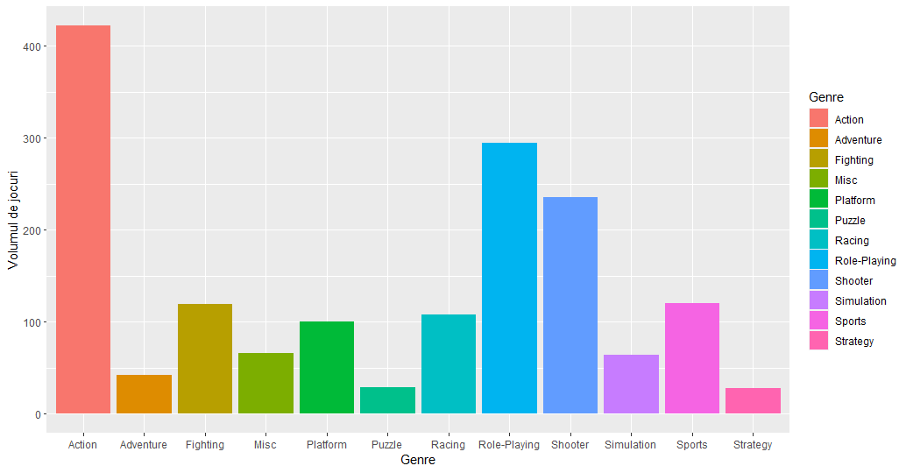
Volumul de Jocuri pe Genuri

Slide 7
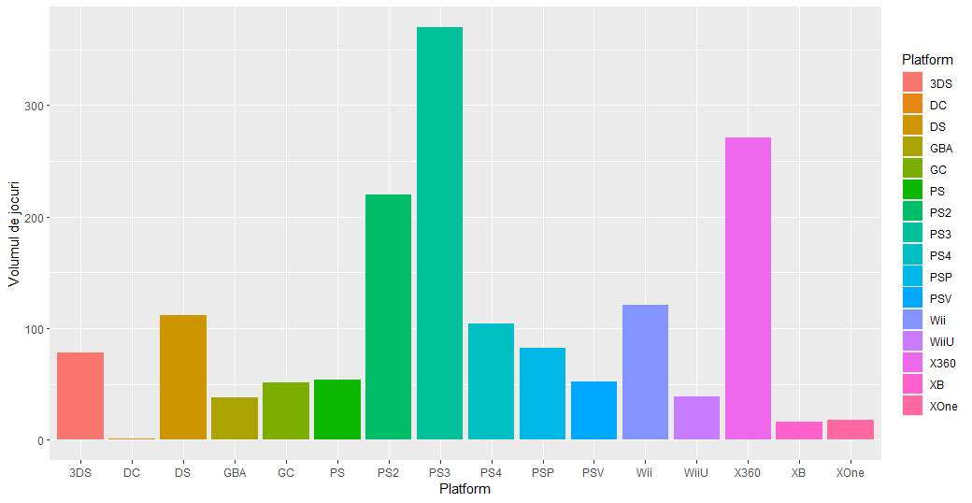
Volumul de Jocuri pe Platforme

Slide 8
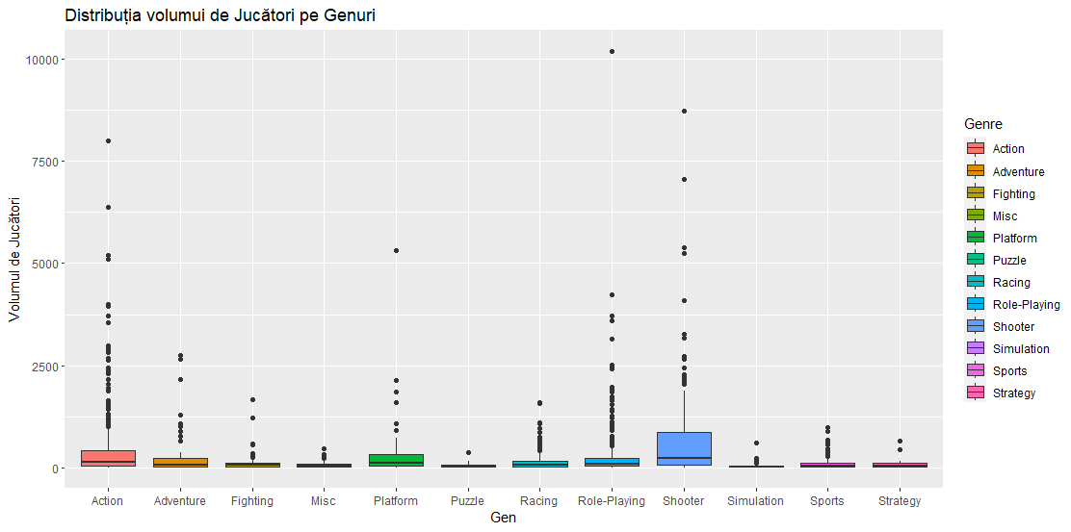
Distribuția volumului de Jucători pe Genuri

Slide 9
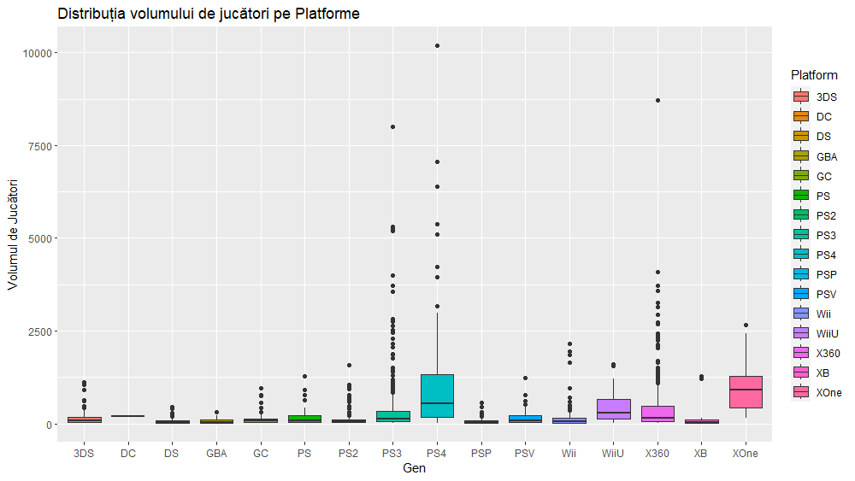
Distribuția volumului de Jucători pe Platforme

Slide 10
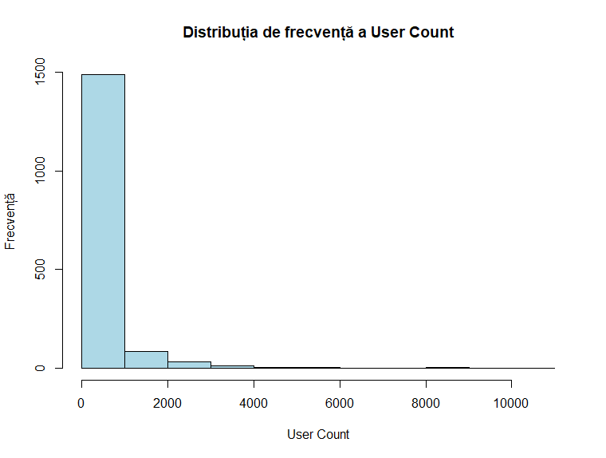
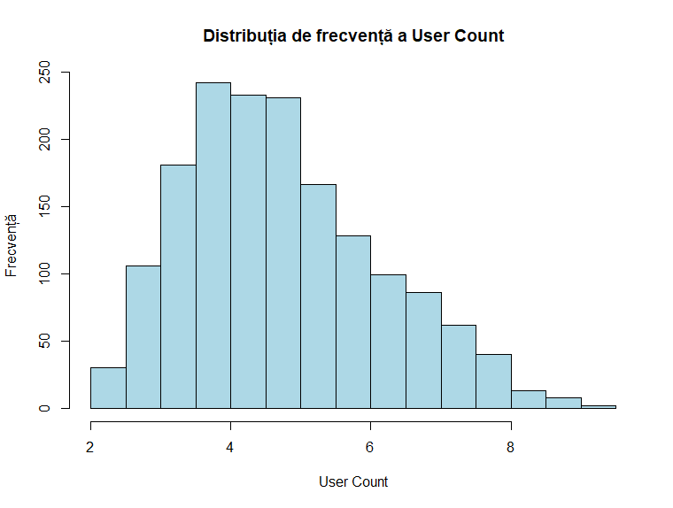
Distribuția de frecvență a variabilei User Count
User Count inițial
User Count logoritmat

Slide 11
Descrierea modelului
Modelul folosește o regresie liniară pentru a prezice variabila de răspuns User_Count în funcție de variabilele explicative Platform și Genre. Modelul a fost antrenat și evaluat pe setul de date datagame_train. Pentru evaluare, s-a folosit o validare încrucișată cu 10 fold-uri , adică setul de date a fost împărțit în 10 subseturi, iar modelul a fost antrenat și evaluat de 10 ori, fiecare dată folosind 9 subseturi pentru antrenare și unul pentru testare.

Slide 12
Rezultatele prezicerii
Platforma | Genul | Cantitatea de jucători
PS4 | Shooter | 630 623 100
XOne | Sports | 406 633 000
Wii | Shooter | 121 328 000
PS | Action | 103 704 350
PSP | Adventure | 55 924 040
Cele mai reușite Platforme: PS4, XOne
Cele mai reușite Genuri: Role-Playing, Adventure,
Shooter, Platform

Slide 13
Rezultate
Rezultatele/Observările obținute în urma realizării acestei lucrări: Cele mai des utilizate platforme pentru jocuri sunt PS3, X360. Cele mai des utilizate genuri de jocuri sunt Action, Role-Playing. Cei mai mulți jucători sunt în jocuri cu genul de Shooter și Action. Cei mai mulți jucători sunt în jocuri care au fost lansate pe platformele PS4, Xone. Cele mai bune combinații pentru un număr mare de jucători sunt XOne + Shooter, XOne + Platform. La fel o platformă reușită este PS4 și genul de Role-Playing.

